Slide 1
Kartki z kalendarza,
czyli sprawozdanie z działalności
dydaktyczno - wychowawczej naszej szkoły
ZS nr 1 Skoczów 2013/14
semestr I

Slide 2
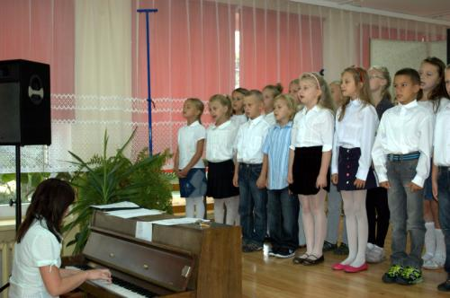
Rozpoczęcie roku szkolnego 2013/2014
2
września
ZS nr 1 Skoczów 2013/14
semestr I
W naszej szkole uczy się 520 uczniów, w SP - 356
(w klasach I-III – 187, IV-VI – 169), w G – 164.
Mamy 26 klas, w tym 10 integracyjnych,
6 o profilu sportowym oraz 1 autystyczną.
akademia

Slide 3
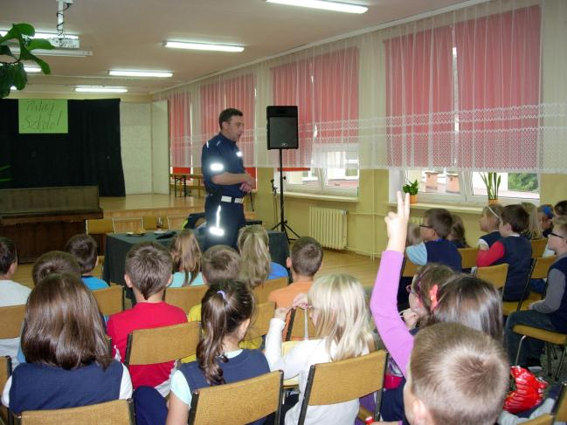
„Bezpiecznie w drodze do szkoły”
17
września
ZS nr 1 Skoczów 2013/14
semestr I
bezpieczeństwo
W ramach tej akcji uczniowie klas I-III SP
spotkali się z policjantem.

Slide 4
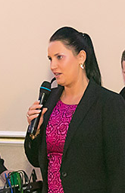
Wybory do Rady Rodziców
18
września
Przewodniczącą została ponownie
pani Krystyna Łebkowska,
jej zastępcą – pan Tomasz Ziemiński.
Poza tym do RR weszły panie
Kinga Czerwińska oraz
Alicja Dobrzyńska.
ZS nr 1 Skoczów 2013/14
semestr I
Rada Rodziców

Slide 5
MLEKO W SZKOLE oraz OWOCE W SZKOLE
we
wrześniu
ZS nr 1 Skoczów 2013/14
semestr I
zdrowie
Także w tym roku szkolnym SP uczestniczy w akcjach Agencji Rynku Rolnego.
Owoce i warzywa spożywa 184 uczniów klas 1-3,
natomiast mleko wypija codziennie 291 uczniów klas 1-6.

Slide 6
Badanie wad postawy, które umożliwiło skierowanie uczniów na zajęcia gimnastyki korekcyjnej (12.09).
we
wrześniu
Pierwsze spotkanie z rodzicami (12.09).
ZS nr 1 Skoczów 2013/14
semestr I
Akcja „Studnia w Sudanie” - zbiórka makulatury na budowę studni w Sudanie.
Jak co roku we wszystkich klasach odbyły się TESTY SPRAWDZAJĄCE wiedzę i umiejętności
(tzw. „na wejściu”).
testy, wywiadówka, zdrowie, akcja charytatywna

Slide 7
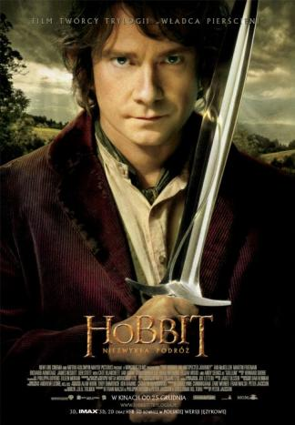
Spotkanie z Bilbo Bagginsem
we
wrześniu
Gimnazjaliści obejrzeli pierwszą część trylogii Petera Jacksona:
„Hobbit: Niezwykła podróż”.
ZS nr 1 Skoczów 2013/14
semestr I
kino

Slide 8
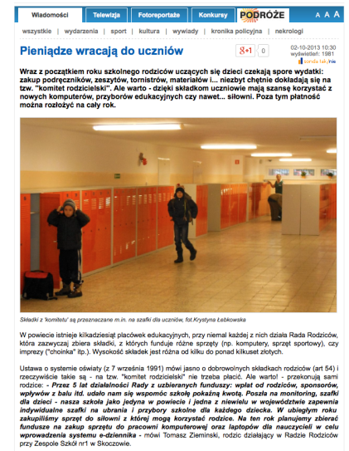
2 października
Pani Krystyna Łebkowska, przewodnicząca Rady Rodziców, aby zachęcić
do współpracy
i wpłat na rzecz szkoły, udzieliła wywiadu dla portalu OX.PL.
ZS nr 1 Skoczów 2013/14
semestr I
Rada Rodziców
Klasy I SP wzięły udział w akcji Dziennika Zachodniego „Pierwsza klasa 2013”.

Slide 9
7
października
ZS nr 1 Skoczów 2013/14
semestr I
konkurs gminny

Slide 10
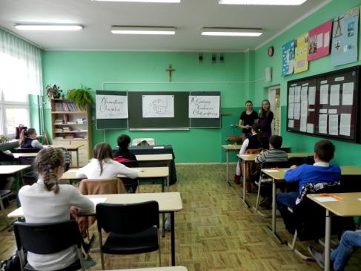
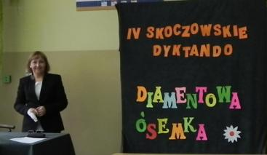
7
października
DZIECI I MŁODZIEŻ
Uczestniczyło 25 osób
SZKOŁY PODSTAWOWE
I miejsce – Wiktoria Diakowska – SP nr 8 im. K. Bochenek w Skoczowie II miejsce – Joanna Gruba – SP nr 3 im. Jana Pawła II w Skoczowie III miejsce – Michalina Pagieła – SP nr 5 im. Jana Marka w Pogórzu GIMNAZJA
I miejsce - Dawid Hofman- Gimnazjum nr 4 w Skoczowie II miejsce - Kamilla Krysta - Gimnazjum nr 1 im. K. Bochenek w Skoczowie III miejsce - Wiktoria Kawulok - Gimnazjum nr 4 w Skoczowie

Slide 11
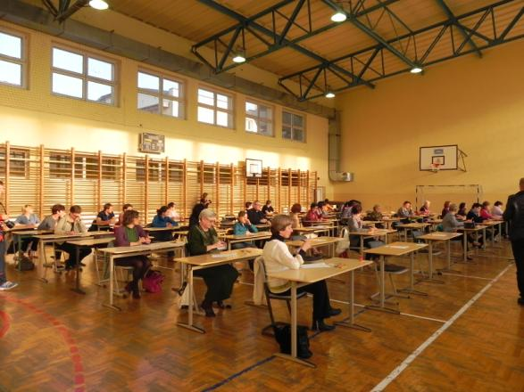
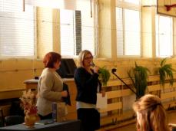
7
października
ZS nr 1 Skoczów 2013/14
semestr I
DOROŚLI
Uczestniczyło 45 osób
I miejsce – tytuł Skoczowskiego Mistrza Ortografii – MACIEJ KAJZER II miejsce – I Wicemistrz – MONIKA TERBAK
III miejsce – II Wicemistrz – LUCYNA BOCEK
konkurs gminny

Slide 12
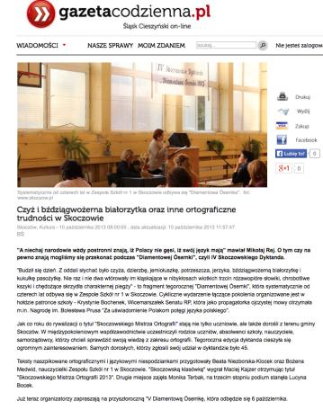
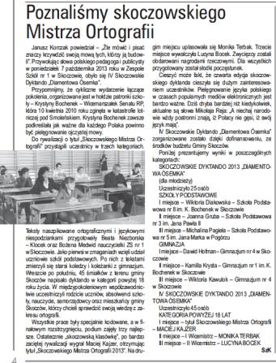
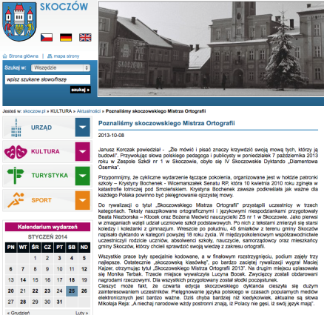
7
października
ZS nr 1 Skoczów 2013/14
semestr I
konkurs gminny

Slide 13
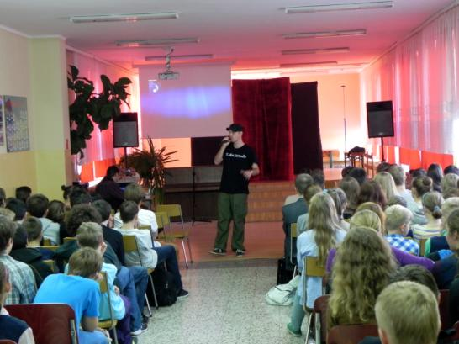
Zajęcia profilaktyczne
9 i 23
października
„Zagrożenia cyberprzestrzeni” – Ireneusz Brachaczek dla uczniów klas 6 – 9 X
ZS nr 1 Skoczów 2013/14
semestr I
profilaktyka
Zajęcia profilaktyczne dla uczniów gimnazjum -23 X
klasy I-III - "Żyj poza klatką"- forma multimedialna klasy II - "Na rozdrożu"- forma mówiona

Slide 14
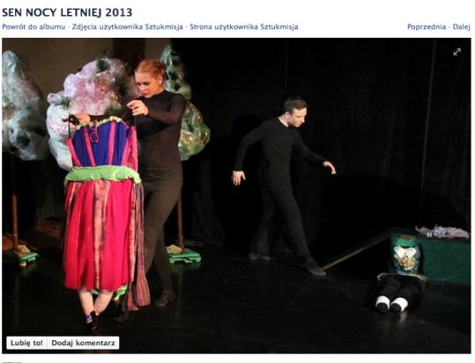
„Sen nocy letniej”
Gimnazjaliści uczestniczyli w spektaklu teatralnym „Sen nocy letniej”
Williama Szekspira w wykonaniu aktorów Teatru Lwia Paszcza działającego w ramach Stowarzyszenia Sztukmisja. (MCK)
10
października
ZS nr 1 Skoczów 2013/14
semestr I
teatr

Slide 15
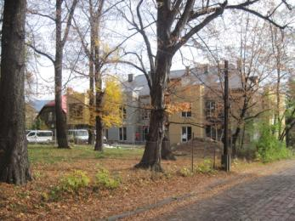
POLA NADZIEI
12 i 21
października
ZS nr 1 Skoczów 2013/14
semestr I
„Pola Nadziei” to akcja charytatywna mająca na celu pozyskiwanie funduszy na budowę hospicjum w Bielsku-Białej, a także uwrażliwianie dzieci i młodzieży na problemy ludzi nieuleczalnie chorych i cierpiących.
akcja charytatywna

Slide 16
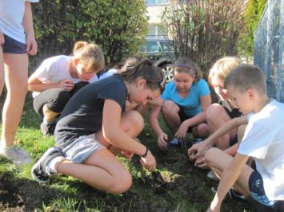
POLA NADZIEI
12 i 21
października
W tym roku szkolnym inauguracja odbyła się 21 października
w kościele NMP Królowej Polski
w Bielsku-Białej.
ZS nr 1 Skoczów 2013/14
semestr I
Otrzymane podczas tej uroczystości cebulki żonkili posadziliśmy w szkolnym ogródku już następnego dnia, mając nadzieję,
że wiosną pięknie zakwitną, przez co przypomną nam,
że życie jest piękne i ciągle rodzi się na nowo.
akcja charytatywna

Slide 17
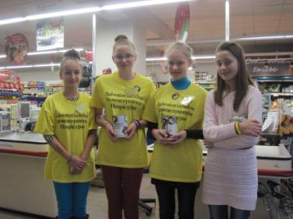
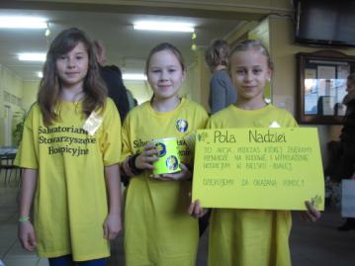
POLA NADZIEI
12 i 21
października
W październiku
i grudniu przeprowadziliśmy dwie kwesty
w sklepie Tesco.
ZS nr 1 Skoczów 2013/14
semestr I
W trakcie szkolnego kiermaszu świątecznego także prosiliśmy o datki na ten cel. W sumie zebraliśmy kwotę przekraczającą 1700,- złotych.
akcja charytatywna

Slide 18
Wybory do Rady SU
Gimnazjum i Szkoły Podstawowej
7 i 8
października
Gimnazjaliści wybrali:
PAULINĘ PILORZ / 3B – przewodniczącą,
DAMIANA RUSINA / 3C - z-cę przew.
Uczniowie SP wybrali:
SANDRĘ OLMĘ / 6B - przewodniczącą,
KAMILA MUSIAŁOWSKIEGO /6A - z-cę przew.
ZS nr 1 Skoczów 2013/14
semestr I
SU

Slide 19
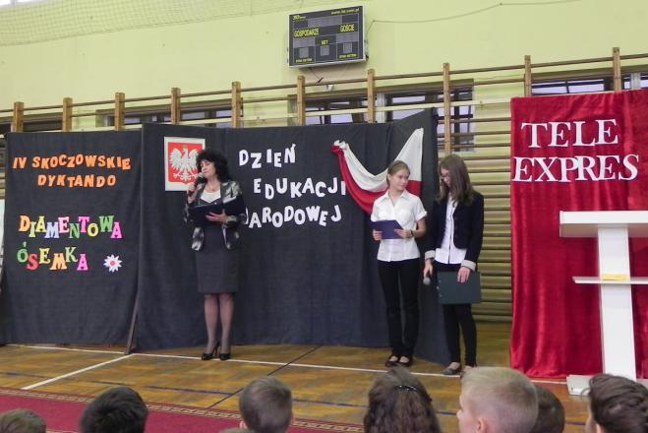
Dzień Edukacji Narodowej
14
października
Akademia przygotowana przez
Samorząd Uczniowski
ZS nr 1 Skoczów 2013/14
semestr I
akademia

Slide 20
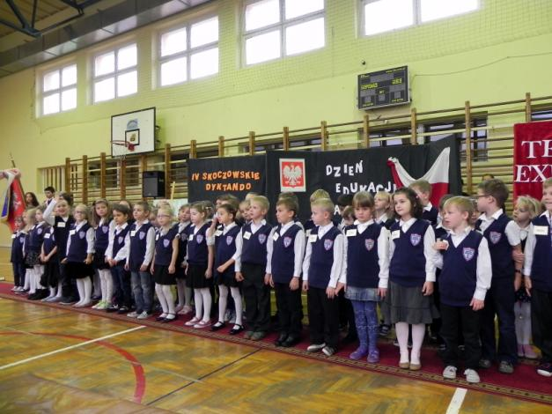
Dzień Edukacji Narodowej
14
października
ZS nr 1 Skoczów 2013/14
semestr I
święto
Pasowanie pierwszoklasistów na uczniów

Slide 21
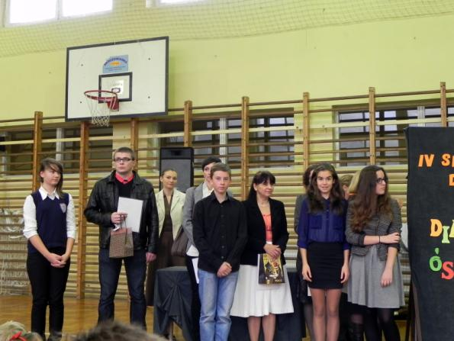
Dzień Edukacji Narodowej
14
października
ZS nr 1 Skoczów 2013/14
semestr I
święto
Wręczenie dyplomów i nagród tegorocznej „Diamentowej Ósemki”

Slide 22
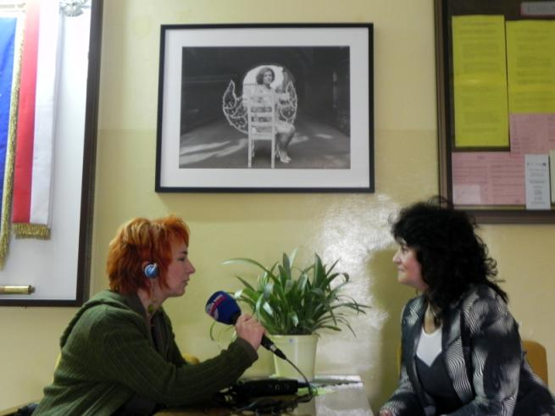
Dzień Edukacji Narodowej
14
października
ZS nr 1 Skoczów 2013/14
semestr I
święto
Radio Katowice zainteresowało się naszym DYKTANDEM. Pani Strzemińska rozmawiała również o Krystynie Bochenek.

Slide 23
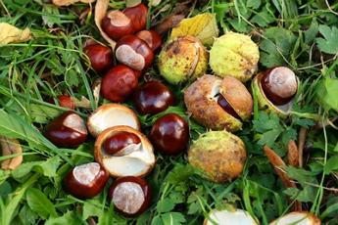
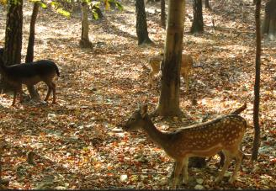
Zbiórka żołędzi i kasztanów
28
października
Uczniowie zebrali
w sumie 1534 kg kasztanów
i żołędzi - karmy
dla dzikich zwierząt
w zimie.
ZS nr 1 Skoczów 2013/14
semestr I
I miejsce i nagrodę główną – bilety wstępu do Parku Leśnych Niespodzianek
w Ustroniu
zdobyła klasa 1c SP
(II – 2b SP, III – 5c).
akcja charytatywna

Slide 24
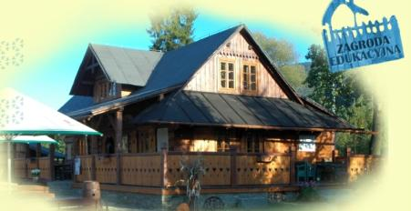
WYCIECZKI
w
październiku
na Karkoszczonkę – 1 X – kl. 5c
na Równicę – 4 X – kl. 4b, 4c
do „Koziej Zagrody“ w Brennej – 7 X – kl.3 SP
do Wisły – Ustronia połączona z ogniskiem, Dzień Chłopaka - ? - kl. IB G
na Szyndzielnię i Klimczok - 23 X – kl.6
ZS nr 1 Skoczów 2013/14
semestr I
wycieczka

Slide 25
w
październiku
Warsztaty filmowe w Bielskim Centrum Kultury dla klas 3 G.
Turniej szachowy
o mistrzostwo szkoły
ZS nr 1 Skoczów 2013/14
semestr I
Warsztaty językowe dla gimnazjalistów prowadzone przez grupę Amerykanów
kino, konkurs,
j. angielski

Slide 26
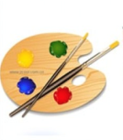
Konkurs plastyczny
„Jan Paweł II – bliski dzieciom” Wydawnictwo Promyczek
w
październiku
Maciej Banaś, Tymoteusz Dadok, Karolina Gandor, Mikołaj Jochacy, Kamil Korzonek, Kacper Nogawczyk, Miłosz Odziomek, Paskal Staniek, Igor Sztwiertnia, Nikola Świątek – wszyscy kl. III a; Jagoda Barska, Kornelia Kuciej – obie kl. III b; Paweł Bujok – kl. III c
ZS nr 1 Skoczów 2013/14
semestr I
konkurs zewn.
Rozstrzygnięcie konkursu nastąpi w marcu 2014 r.

Slide 27
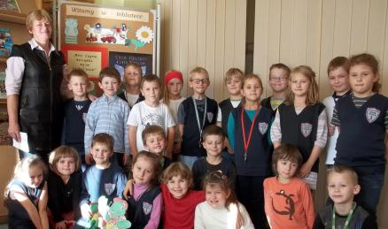
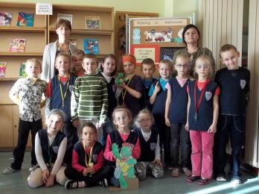
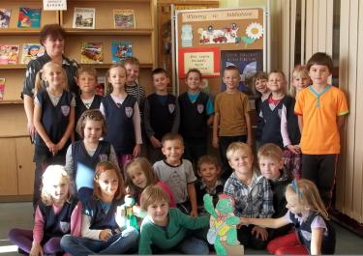
Międzynarodowy Miesiąc Bibliotek Szkolnych
w
październiku
Zajęcia czytelnicze
dla uczniów klas pierwszych „Przygoda
z Franklinem”
ZS nr 1 Skoczów 2013/14
semestr I
biblioteka

Slide 28
„ Bezpieczny Puchatek”-
film i pogadanki
dla wszystkich uczniów klas pierwszych.
w
październiku
ZS nr 1 Skoczów 2013/14
semestr I
Rada Rodziców, zdrowie
Nowa siłownia otwarta!
Od 21 października mogą z niej korzystać
także rodzice.

Slide 29
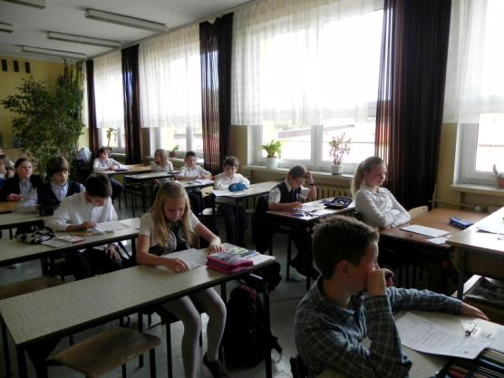
Eliminacje szkolne
do konkursów przedmiotowych
7-25
listopada
ZS nr 1 Skoczów 2013/14
semestr I
test
W SP uczestniczyliśmy w obu konkursach (J. Polskiego
z Elem. Historii oraz Matematyki z Elem. Przyrody) – jednak nasi uczniowie nie zaklasyfikowali się do kolejnego etapu.

Slide 30
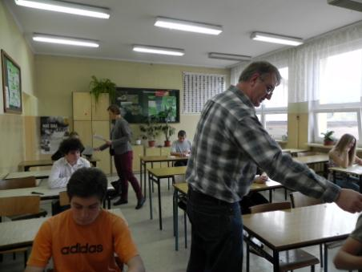
Eliminacje szkolne
do konkursów przedmiotowych
7-25
listopada
ZS nr 1 Skoczów 2013/14
semestr I
Więcej szczęścia, a raczej wiedzy i umiejętności, mieli gimnazjaliści.
Do II etapu zaklasyfikowali się uczniowie:
Jakub Stebel – historia,
Dorota Górny i Paweł Lisek – geografia,
Marcin Bobko – chemia.
J. polski, matematyka, j. angielski, j. niemiecki –– bez sukcesów.
test

Slide 31
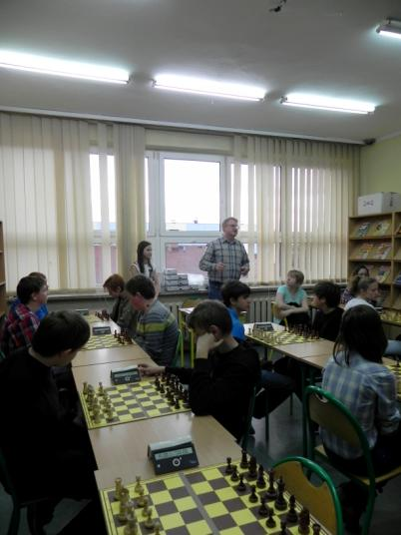
Gminny Konkurs Szachowy
7
listopada
SP
S. Gabryś i
M. Odziomek – IV m.
S. Olma i
Z. Klimus - II m.
Gimnazjum
M. Padło i
M. Matuszka – III m.
Z. Araszkiewicz i
B. Kulawska - II m.
ZS nr 1 Skoczów 2013/14
semestr I
konkurs zewn.

Slide 32
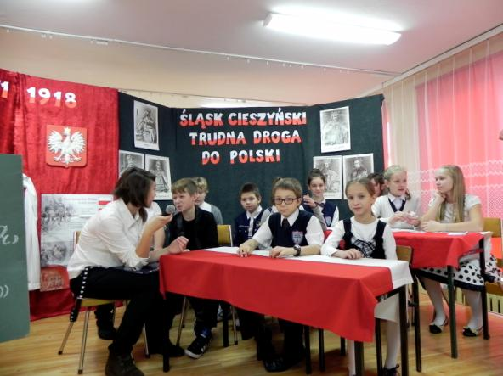
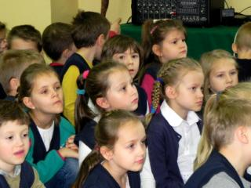
Święto Niepodległości w naszej szkole
8
listopada
ZS nr 1 Skoczów 2013/14
semestr I
wycieczka
Uroczysta akademia dla wszystkich uczniów

Slide 33
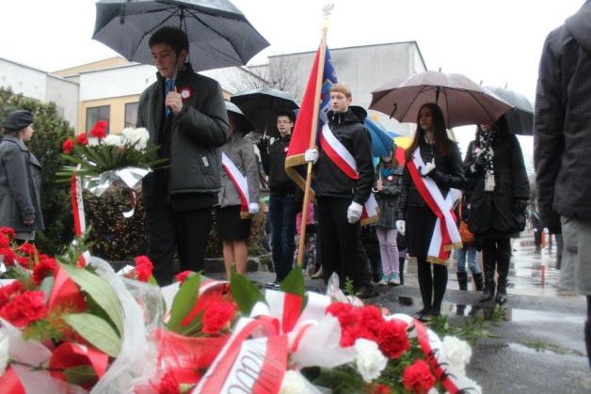
Święto Niepodległości w Skoczowie
11
listopada
ZS nr 1 Skoczów 2013/14
semestr I
święto
Foto D. Kochman

Slide 34
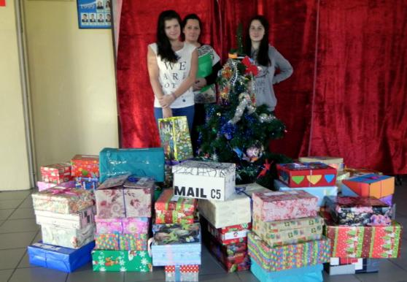
14
listopada
ZS nr 1 Skoczów 2013/14
semestr I
akcja charytatywnaSU
Samorząd Uczniowski kierował akcją „Prezent pod Choinkę”.
Zebrano 76 prezentów oraz przekazano 600 zł jako opłatę
na pokrycie kosztów organizacji akcji i na transport.

Slide 35
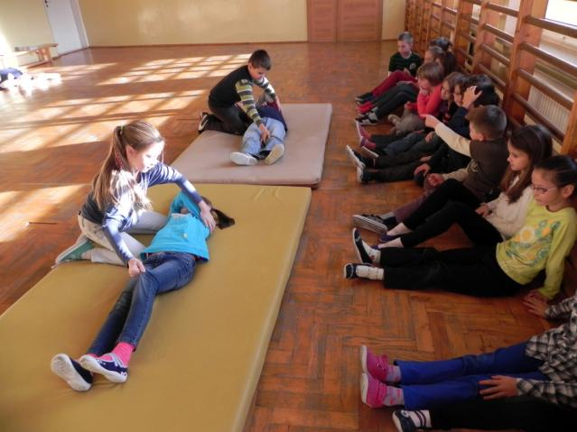
RATUJEMY I UCZYMY RATOWAĆ
18-19
listopada
ZS nr 1 Skoczów 2013/14
semestr I
pierwsza pomoc
Cykl szkoleń „Ratujemy i uczymy ratować”
w ramach akcji Wielkiej Orkiestry Świątecznej Pomocy
dla klas nauczania zintegrowanego.

Slide 36
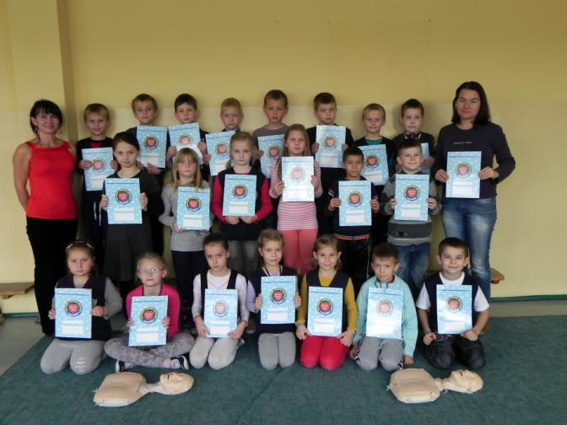
RATUJEMY I UCZYMY RATOWAĆ
18-19
listopada
ZS nr 1 Skoczów 2013/14
semestr I
pierwsza pomoc
W szkoleniu brało udział 120 dzieci kl. II-III.

Slide 37
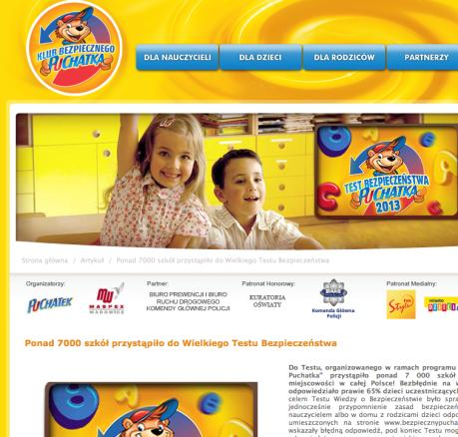
Klub Bezpiecznego Puchatka
18-20
listopada
ZS nr 1 Skoczów 2013/14
semestr I
bezpieczeństwo
Ogólnopolski Test Wiedzy o Bezpieczeństwie,
w którym uczestniczyli uczniowie klasy I.

Slide 38
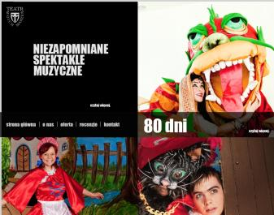
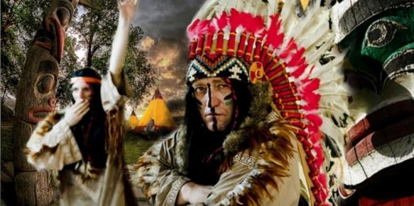
Spektakl teatralny „W 80 dni dookoła świata” dla klas IV-VI w MCK
20
listopada
TEATR MOICH MARZEŃ
z Chorzowa
http://teatrmoichmarzen.pl
ZS nr 1 Skoczów 2013/14
semestr I
teatr

Slide 39
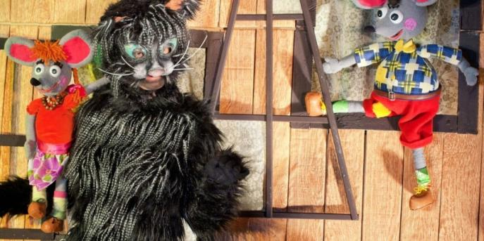
Spektakl teatralny „Kot
w butach” dla maluchów
20
listopada
ZS nr 1 Skoczów 2013/14
semestr I
teatr
http://teatrmoichmarzen.pl

Slide 40
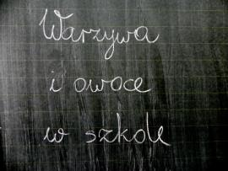
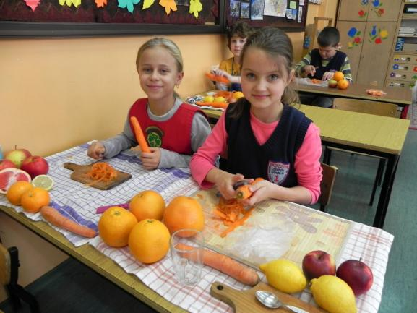
Nauczyciele klas I-III przeprowadzają wiele zajęć
nt. zdrowego odżywiania.
Łączą się one z naszym udziałem w akcjach MLEKO oraz OWOCE w SZKOLE.
23
listopada
ZS nr 1 Skoczów 2013/14
semestr I
Oto jedna
z lekcji:
zdrowie

Slide 41
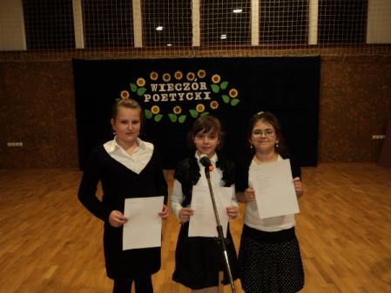
WIECZÓR POETYCKI
25
listopada
ZS nr 1 Skoczów 2013/14
semestr I
W SP nr 3 im. Jana Pawła II w Skoczowie odbył się WIECZÓR POETYCKI, którego gościem specjalnym była pani Maria Broda – poetka i nauczycielka.
Wśród uczestników znalazły się także uczennice naszej szkoły - trzy czwartoklasistki: Anna Kocaj z wierszem „ Zoo”, Gabriela Farian z wierszem „ Jesień” i Natalia Gąska z wierszem „ Przyjaciel”.
konkurs zewn.

Slide 42
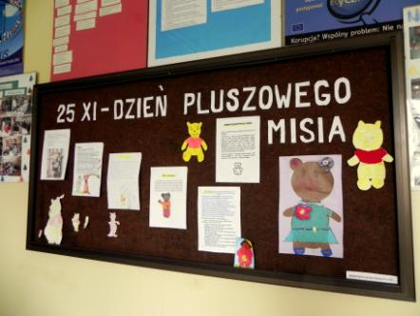
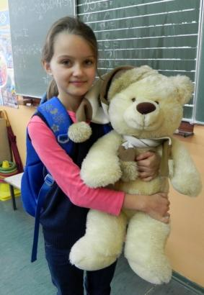
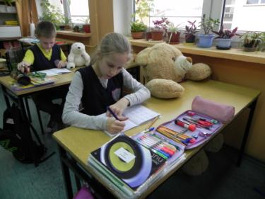
Dzień
Pluszowego
Misia
25
listopada
ZS nr 1 Skoczów 2013/14
semestr I
impreza

Slide 43
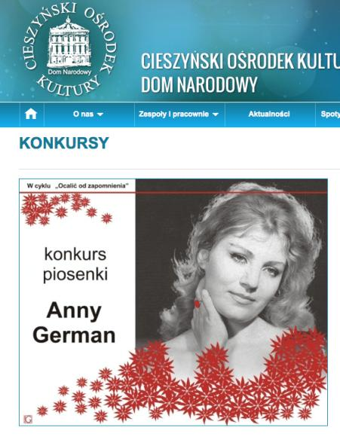
Konkurs
Piosenki
„Ocalić od zapomnienia” Tańczące Eurydyki –
Anna
German
28
listopada
ZS nr 1 Skoczów 2013/14
semestr I
Wyróżnienie – Weronika Lewandowska II b G
konkurs zewn.

Slide 44
29
listopada
ZS nr 1 Skoczów 2013/14
semestr I
I etap konkursu. Kolejny etap odbył się 11.01.2014
Zaklasyfikowali się do II i III (finałowego) etapu konkursu:
Julia Bruchajzer, Czesław Kurek,
Paulina Piękny, Damian Rusin,
Marcin Sikora, Łukasz Sikora,
Mateusz Sikora, Jakub Stebel,
Paulina Wątroba
konkurs zewn.

Slide 45
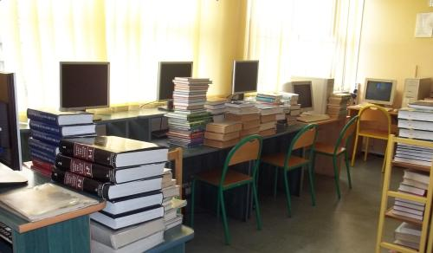
Klasy 3 G zwiedziły obóz koncentracyjny w Oświęcimiu.
21 XI
w
listopadzie
W bibliotece odbywało się skontrum - sprawdzono 18.986 woluminów i innych nośników informacji.
ZS nr 1 Skoczów 2013/14
semestr I
wyjazd, biblioteka

Slide 46
w
listopadzie
Przedstawienie teatralne pt.
„ Zuzanka i utopce” – maluchy z I i II klasy w MCK.
ZS nr 1 Skoczów 2013/14
semestr I
Projekt
„ Problem z głowy”- materiały informacyjne dla rodziców dzieci klas 1-3, pogadanki
prowadzone przez pielęgniarkę i wychowawców.
teatr, zdrowie

Slide 47
w
listopadzie
Dyskoteka dla klas 4-5 SP - 20 XI.
Dyskoteka dla klas 6 SP i Gimnazjum
oraz „otrzęsiny” gimnazjalistów – 20 XI.
27 listopada odbyło się spotkanie rodziców z p. Brachaczkiem dotyczące uzależnień wśród młodzieży.
ZS nr 1 Skoczów 2013/14
semestr I
Konkurs plastyczny „Portret Misia” dla kl. 1-3
dyskoteka, konkurs, profilaktyka, wystawa
Wystawa autorska Kariny i Hieronima Szewczyków w Muzeum św.Sarkandra
w Skoczowie - 23.11 – 31.12.2013.

Slide 48
II Powiatowy Konkurs Czytelniczy 2013r.
SP im. Trzech Braci w Hażlachu
3
grudnia
W konkursie uczestniczyło
63 uczniów.
Kamilowi Musiałowskiemu
i Natalii Staszak zabrakło 5 punktów, aby przejść do finału.
ZS nr 1 Skoczów 2013/14
semestr I
konkurs zewn.

Slide 49
W sali Miejskiego Centrum Kultury "Pod Pegazem" w Skoczowie odbył się
Szkolny Konkurs Kolęd Gminy Skoczów.
3-4
grudnia
ZS nr 1 Skoczów 2013/14
semestr I
Nasi laureaci: SZKOŁY PODSTAWOWE kategoria soliści III miejsce Adrianna Głogowska (SP nr 8) kategoria duety II miejsce Wiktoria Bąk i Gabriela Farian (SP nr 8) kategoria zespół II miejsce - chór FORTE z SP nr 8
konkurs zewn.

Slide 50
Szkolny Konkurs Kolęd Gminy Skoczów
3-4
grudnia
ZS nr 1 Skoczów 2013/14
semestr I
GIMNAZJA
kategoria soliści wyróżnienie Weronika Lewandowska (Gimn. nr 1) kategoria duety I miejsce Marta Wajdzik, Wiktoria Świątek (Gimn. nr 1) kategoria zespół I miejsce chór FORTE Gimn. nr 1 w Skoczowie
konkurs zewn.

Slide 51
Kuba Stebel
Kamilla Krysta
Natalia Folek
„Strumieńska Żaba”
5
grudnia
ZS nr 1 Skoczów 2013/14
semestr I
konkurs zewn.

Slide 52
Mikołaj w naszej szkole
6
grudnia
ZS nr 1 Skoczów 2013/14
semestr I
impreza
Mikołaj zajrzał do pierwszoklasistów.

Slide 53
6
grudnia
ZS nr 1 Skoczów 2013/14
semestr I
impreza
Natomiast uczniowie kl. 2-3 spotkali się z Mikołajem
w Teatrze Elektrycznym.
Przy okazji obejrzeli film ”Uratować Gwiazdkę”.

Slide 54
LGR „Żabi Kraj” w GOK w Łączce podsumowała konkurs plastyczny
JEDZ RYBY, BO TO ZDROWE
I NA MAKSA ODJAZDOWE.
5 i 9
grudnia
ZS nr 1 Skoczów 2013/14
semestr I
W kategorii dzieci
od 8 do 15 lat
III miejsce zajęła
Agnieszka Sidzina II A G.
konkurs zewn.

Slide 55
9 XII w ArtAdresie odbył się wernisaż oraz wręczenie nagród laureatom konkursu plastycznego
''Jedz ryby, bo to zdrowe i na maksa odjazdowe'' zorganizowanego przez LGR „Żabi Kraj” oraz MCK ''Integrator''.
5 i 9
grudnia
ZS nr 1 Skoczów 2013/14
semestr I
konkurs zewn.
W kategorii dzieci od 8 do 15 lat
II miejsce zajęła Kamila Mendroch.

Slide 56
Konkurs Kolędy Polskiej w naszej szkole
9
grudnia
WYNIKI
Klasy I-III SP
ZS nr 1 Skoczów 2013/14
semestr I
Soliści: I – Weronika Kusy
II – Mateusz Nikiel, Aleksandra Kusy, Wiktoria Łukasik
III – Julia Trzeciak
Zespoły: I – Jakub Bodera i Filip Kłos
II – Tymoteusz Dadok, Kamil Korzonek i Igor Sztwiertnia oraz
Paulina Lebioda, Jagoda Barska
III – Nadia Giec i Tatiana Giec
konkurs

Slide 57
Konkurs Kolędy Polskiej
9
grudnia
WYNIKI
Klasy IV-VI SP
ZS nr 1 Skoczów 2013/14
semestr I
Soliści: I – Gabriela Farian
II – Dżesika Cholewa
III – Adrianna Głogowska
Zespoły: I Kaja Kupczewska i Magda Rydzewska
Laura Palej, Wiktoria Domagała, Wiktoria Świńczyk
III – Natalia Gąska, Wiktoria Bąk
konkurs

Slide 58
Konkurs Kolędy Polskiej
9
grudnia
WYNIKI
Gimnazjum
ZS nr 1 Skoczów 2013/14
semestr I
Soliści: I – Wiktoria Adamczyk
II – Weronika Lewandowska
III – Wiktoria Świątek
Zespoły: I – Laura Lewandowska, Dominika Król
i Kamila Klaczańska
II – Łucja Całus, Nadia Kornaś
III – Maciej Matuszka, Dawid Jaworski
konkurs

Slide 59
Challenge 2013
II Gminny Konkurs z Języka Angielskiego
dla Uczniów Gimnazjów z Gminy Skoczów
13
grudnia
ZS nr 3
Gimnazjum nr 4
w Skoczowie
ZS nr 1 Skoczów 2013/14
semestr I
III miejsce
Kamila Klaczańska,
Marcin Bobko (2a)
konkurs zewn.
j. angielski

Slide 60
14
grudnia
ZS nr 1 Skoczów 2013/14
semestr I
kiermasz

Slide 61
Łączny
dochód
wyniósł
11.467, 34.
14
grudnia
Najwyższe datki:
I - 715,- kl. IIIa SP,
II - 700,- kl. IVb ;
III- 606,20 - kl. Ia SP.
ZS nr 1 Skoczów 2013/14
semestr I
Świetlica – 674,-,
Stowarzyszenie
Ósemka – 325,-
impreza

Slide 62
14
grudnia
Kwesta w ramach akcji POLA NADZIEI – 124,00 zł.
Kiermasz książek - biblioteka uzyskała 15 gratisów
na kwotę 180, 00 zł.
ZS nr 1 Skoczów 2013/14
semestr I
impreza

Slide 63
17
grudnia
ZS nr 1 Skoczów 2013/14
semestr I
teatr

Slide 64
„Rany Julek!
17
grudnia
O tym jak
Julian Tuwim
został poetą”
ZS nr 1 Skoczów 2013/14
semestr I
teatr

Slide 65
Christmas Day
18
grudnia
Uczniowie klas I-III poznają tradycje świąteczne w Polsce
i w Anglii.
ZS nr 1 Skoczów 2013/14
semestr I
Powtarzają słownictwo
z j. angielskiego
dot. świąt, wspólnie śpiewają kolędy po polsku
i angielsku.
impreza
j. angielski

Slide 66
20
grudnia
ZS nr 1 Skoczów 2013/14
semestr I
święto
Jasełka dla kl. I-III
„Pastuszek i rozbójnik”

Slide 67
20
grudnia
„Ziarenko czułości”
dla kl. IV-VI oraz Gimnazjum
ZS nr 1 Skoczów 2013/14
semestr I
święto

Slide 68
20
grudnia
Wigilijki
w klasach
ZS nr 1 Skoczów 2013/14
semestr I
święto

Slide 69
20
grudnia
ZS nr 1 Skoczów 2013/14
semestr I
święto

Slide 70
Kwesta w ramach akcji POLA NADZIEI
w markecie Tesco - 14 XII.
w
grudniu
Egzamin próbny gimnazjalistów – 10-12 XII.
ZS nr 1 Skoczów 2013/14
semestr I
Przedświąteczne spotkanie
z Kubusiem Puchatkiem
dla klas nauczania zintegrowanego.
akcja charytatywna, test, biblioteka
„Piernikowa akcja” Beaty Nawrat
Serce – Sercu.

Slide 71
12
stycznia
Nasi uczniowie także
w tym roku uczestniczyli
w tej akcji charytatywnej.
ZS nr 1 Skoczów 2013/14
semestr I
akcja charytatywna

Slide 72
14
stycznia
XVII Międzynarodowy Konkurs Wiedzy Biblijnej „Jonasz” 2013/2014
Towarzystwo Katechetyczne „Jonasz”
ZS nr 1 Skoczów 2013/14
semestr I
Weronika Bujok kl. Vc,
Sara Trzeciak kl. VIb
Zuzanna Klimus kl. VIb
Czesław Kurek,
Paulina Piękny,
Damian Rusin,
Marcin Sikora,
Łukasz Sikora,
Mateusz Sikora,
Jakub Stebel,
Paulina Wątroba
konkurs zewn.

Slide 73
Bal karnawałowy klas I-III SP
14-15
stycznia
ZS nr 1 Skoczów 2013/14
semestr I
impreza

Slide 74
Bal karnawałowy RADY RODZICÓW
18
stycznia
ZS nr 1 Skoczów 2013/14
semestr I
impreza

Slide 75
w
styczniu
Sprawdzian próbny szóstoklasistów – 9 I.
Spotkanie Klubu Filmowego
Uczniowie obejrzeli dramat Hacziko.
ZS nr 1 Skoczów 2013/14
semestr I
Dni Otwarte dla Przedszkoli – biblioteka.
test, film, konkurs, promocja, biblioteka
II edycja Szkolnego Konkursu Dziennikarskiego –
dla uczniów klas IV – VI SP i klas I – III G.

Slide 76
„Korki” - SU wspólnie ze Świetlicą Szkolną zbiera zakrętki na zakup wózka inwalidzkiego
dla Amelki Pędzich z Wodzisławia Śląskiego.
cały
semestr
Akcja „Szkoło, pomóż i Ty” - rozprowadzanie cegiełek na rzecz okaleczonej Justyny Niedziałek. Do tej pory pozyskano 461 zł.
ZS nr 1 Skoczów 2013/14
semestr I
Dzień Dobrych Uczynków (zbieramy karmę dla zwierząt ze schroniska) – SU.
akcja charytatywna

Slide 77
Poznajemy zawody – program dla dzieci klas 1-3 –
w świetlicy od IX do III.
cały
semestr
Całoroczny konkurs SU o tytuł „SUPERKLASY”
W ramach konkursu do tej pory oceniono :
- dyżury klas gimnazjalnych /zgodnie z harmonogramem/,
- gazetki na korytarzu /zgodnie z harmonogramem/,
- akcje: - Prezent pod choinkę,
- Magiczne Święta /dekoracje/,
- średnią ocen,
- średnią frekwencję .
ZS nr 1 Skoczów 2013/14
semestr I
konkurs
Konkurs dla dziecka najlepiej wykonującego ćwiczenia,
dla najgrzeczniejszego dziecka oraz dla dziecka najładniej malującego stopą – gimnastyka korekcyjna.

Slide 78
cały
semestr
Projekt edukacyjny „Ciekawe zjawiska przyrodnicze-pioruny” – uczestniczyli: Hutyra Krystian, Niemiec Brajan, Żmudka Marcin ( Mariusz Porębski)
Projekt gimnazjalny z chemii
Realizowanie i koordynowanie pracy uczniów klasy IIIC gimnazjum biorących udział w projekcie z chemii nt.: „Szkodliwy wpływ substancji chemicznych na organizm człowieka” (J. Pelic-Bobko)
ZS nr 1 Skoczów 2013/14
semestr I
projekt
Projekt Style w architekturze europejskiej (Henryk Linert)

Slide 79
Wystawy prac plastycznych na szkolnym korytarzu:
Szkice i rysunki ołówkiem, Plakaty o rybach, Rysunek fantastyczny, Jesień, Miś, Mikołaj, Dekoracje sportowe, Dekoracje świąteczne.
cały
semestr
Udział w ogólnopolskim projekcie edukacyjnym
„Lepsza Szkoła” prowadzonym przez Gdańskie Wydawnictwo Oświatowe – matematyka.
ZS nr 1 Skoczów 2013/14
semestr I
Realizacja projektu Unii Europejskiej w gimnastyce korekcyjnej ,,1,2,3 umiem ja, umiesz ty”.
projekt, wystawa, chór
Spotyka się chór rodziców i nauczycieli - występy podczas uroczystości, np. wigilijka pracowników
ZS nr 1 - Próby chóru w poniedziałki.

Slide 80
Zapoznanie rodziców uczniów kl. III gim.
z wewnątrzszkolnym systemem orientacji i doradztwa zawodowego, konsultacje w sprawie wyboru szkoły ponadgimnazjalnej.
cały
semestr
Przeprowadzono także zajęcia nt. „Przyjaźni” w klasie II Gimnazjum nr 1 w Skoczowie. Dla klas drugich zorganizowano także zajęcia z ginekologiem nt. „Dojrzewania i seksualności”.
ZS nr 1 Skoczów 2013/14
semestr I
Rozmowy i konsultacje dot. trudności wychowawczych
i dydaktycznych uczniów.
Zajęcia integrujące zespół klasowy.
profilaktyka,
pedagog
W ramach programu z doradztwa zawodowego zajęcia integracyjne w pierwszych klasach gimnazjum.

Slide 81
KÓŁKA ZAINTERESOWAŃ
cały
semestr
Koło przyrodniczo-fizyczne – M. Porębski
Kółko biblijno-liturgicznego – B. Nawrat-Kłósko, W. Łyżbicki, D. Kacyrz
Zajęcia techniczne: BRD - zajęcia teoretyczne i praktyczne (jazda na rowerze po torze przeszkód) – M. Boryczko
Kółko gitarowe w szkole - M. Boryczko
Kółko polonistyczne – A. Kosmala
Kółko teatralne - A. Kosmala
Klub filmowy - A. Kosmala
Kółko taneczne – B. Żbik-Bibrzycka
Kółko teatralne - B. Żbik-Bibrzycka
Kółko – Grupa Teatralna „Zadymka” – B. Niezborska-Klocek
Kółko j. angielskiego - A. Troszok
Kółko szachowe – H. Linert
Kółko artystyczno-plastyczne – M. Gańczarczyk i M. Moskała
Chór szkolny „Forte“ – G. Targosz
Zajęcia techniczno-artystyczne – H. Szewczyk
Koło PTTK – B. Bojda-Wojnar
ZS nr 1 Skoczów 2013/14
semestr I
kółka

Slide 82
WSPÓŁPRACA
cały
semestr
z TPD,
z Muzeum im. G. Morcinka,
z Poradnią Psychologiczno – Pedagogiczną w Skoczowie,
z Ośrodkiem Pomocy Społecznej w Skoczowie,
z gminnym koordynatorem ds. gimnastyki korekcyjno – kompensacyjnej,
z Chrześcijańską Organizacją Charytatywną „Tabita”,
z Biblioteką Miejską w Skoczowie,
z Biblioteką Miejską w Cieszynie,
z Biblioteką Pedagogiczną w Cieszynie,
Z Książnicą Cieszyńską,
z ArtAdresem,
z Domem Dziecka w Międzyświeciu,
ze Świetlicą SP 1 Ustroń,
z Centrum Profilaktyki Społecznej
ZS nr 1 Skoczów 2013/14
semestr I
współpraca

Slide 83
cały
semestr
HELPDESK INFORMATYCZNY –
MARIUSZ MRÓZEK
ADMINISTRACJA - SEKRETARIAT
ZS nr 1 Skoczów 2013/14
semestr I
SORE
Komisja zdrowotna
Komisja ewaluacji
POSTAW NA SIEBIE

Slide 84
Oparto na kartach samooceny oraz arkuszach sprawozdań nauczycieli ZS 1 w Skoczowie.
KONIEC!
Wykorzystano „wycinki” prasowe
z portalu http://www.ox.pl, http://gazetacodzienna.pl,
www.um.skoczow.pl, www.google.pl;
zdjęcia – B. Sikorowskiej- Gęborek, Nauczycieli,
Bronisława Sobańskiego, fotoreporterów z ww. stron internetowych.
ZS nr 1 Skoczów 2013/14
semestr I
11.02.2014
Opracowała Bogna Sikorowska-Gęborek

Slide 85
ZS nr 1 Skoczów 2013/14
semestr I
DZIĘKUJĘ ZA UWAGĘ ☺

